Slide 1
Uvodno predavanje
Merenja 1
dr Dragana Prokin
dprokin@gs.viser.edu.rs
kabinet 512
Konsultacije:
ponedeljak 15:30-17:30
sreda 15:30-17:30

Slide 2
Cilj predmeta
Sticanje osnovnih teorijskih i praktičnih znanja o merenjima u elektrotehnici
Upoznavanje sa svojstvima mernih uređaja i njihovom primenom
Osposobljavanje za praktičnu realizaciju merenja osnovnih električnih veličina
Osposobljavanje za računarsku obradu i analizu mernih podataka
2

Slide 3
Program predmeta
Osnovni pojmovi u mernoj tehnici
Greške merenja
Merila i njihova svojstva
Analogna merna tehnika
Digitalna merna tehnika
Merenje vremenskih intervala i učestanosti
Analogno-digitalni i digitalno-analogni pretvarači
Osnovna merenja u elektrotehnici
3

Slide 4
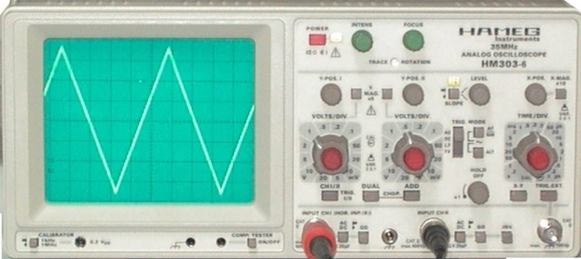
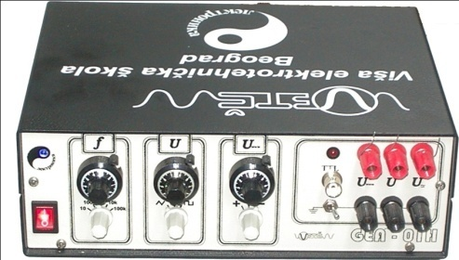
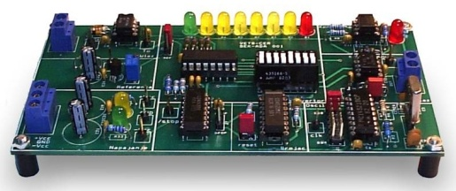
Nastava
Predavanja
  3 časa nedeljno
Laboratorijske vežbe
  2 časa nedeljno
4

Slide 5
Ocena znanja
100 bodova
Završni
ispit
30
Domaći
zadaci
40
Provera znanja iz teorije
15
Lab.
vežbe
15
    Test u
    Moodle-u
    Testovi u Moodle-u
    Odbrana
    vežbi u
    Moodle-u
    Testovi u Moodle-u
5

Slide 6
Ocena znanja
Uslov za polaganje ispita:
  Minimalno 8 urađenih laboratorijskih vežbi
  Odbrana u Moodle-u
Ispit može da se položi
pre ispitnog roka
ukoliko je zbir bodova na
predispitnim aktivnostima
minimalno
51
6

Slide 7
Literatura
P. Bošnjaković, Umeće merenja, VIŠER
D. Prokin, M. Štimac, N. Tolić, Zbirka zadataka iz Merenja 1
D. Prokin, P. Bošnjaković, Priručnik za laboratorijske vežbe iz Merenja 1
D. Prokin, Prezentacije predavanja u Moodle-u
7

